Slide 1

Chi usufruisce di un servizio sa che lo si può apprezzare solo ad esperienza conclusa mentre durante la fase di scelta bisogna più che altro fidarsi. Poiché la buona riuscita di un servizio, come una Vacanza Studio dipende da numerosi fattori, talvolta anche imprevedibili, L’astrolabio non chiede una fiducia ad occhi chiusi, ma dichiara pubblicamente i principi ai quali tutta la sua organizzazione deve attenersi in ogni azione, quei valori per cui siamo apprezzati da più di quarant’anni:
• Trasparenza: operiamo affinché ogni promessa, fatta a famiglie, studenti e Capigruppo, sia chiara, comprensibile e venga mantenuta.
• Cooperazione: ci adoperiamo con ogni mezzo perché l’esperienza del singolo ragazzo sia proficua e trascorra serena. I nostri storici Capigruppo, gli Italian Coordinators e l’esperto Staff delle scuole in loco, sono deputati ad essere sempre presenti per garantire la perfetta riuscita della Vacanza Studio.
• Sicurezza: ci impegniamo a garantire un’esperienza di viaggio tranquilla, priva di rischi prevedibili, supportando Capigruppo e studenti nella gestione e risoluzione degli eventuali imprevisti.
• Cultura: proponiamo corsi riconosciuti, perché da sempre diamo la massima importanza alla didattica e alla preparazione culturale e linguistica dei Docenti.

Slide 2
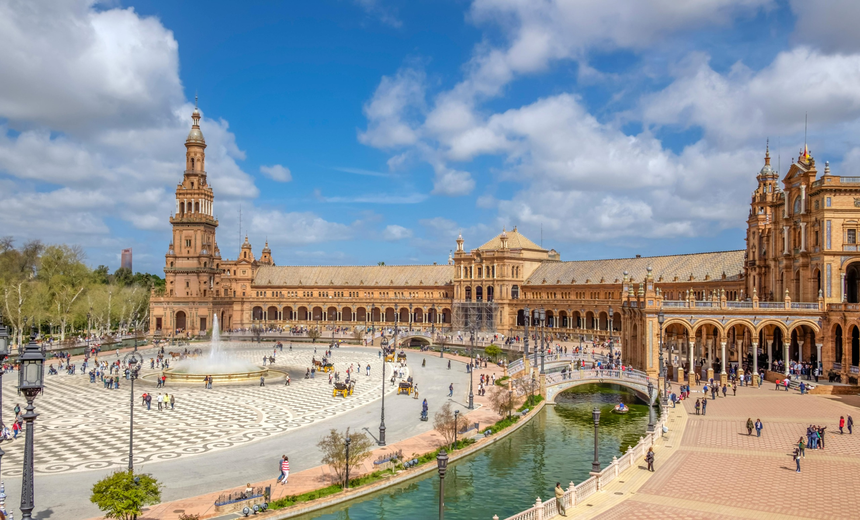
SIVIGLIA 2025
Siviglia è il capoluogo dell’Andalusia ma soprattutto è l’anima della Regione e l’incarnazione del famoso modo di vivere andaluso. Gli abitanti dell’elegante città dorata vivono intensamente le tradizionali passioni spagnole: le tapas, il vino, la birra, le corride, il flamenco, la movida e le feste.
L’atmosfera a Siviglia è magica ogni sera, la gente è allegra e rilassata, ama divertirsi e trascorrere la notte nei numerosi locali della città: tapas bar, ristoranti, pub e discoteche.

Slide 3
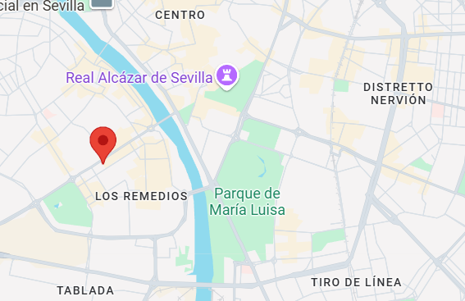
L’UNIVERSITÀ:
La nostra scuola, la Carlos V Education, si trova in una posizione privilegiata nel quartiere di Los Remedios, a soli 10 minuti a piedi dal centro città e ad esso collegata dalla metropolitana e dalle principali linee di autobus.

Slide 4
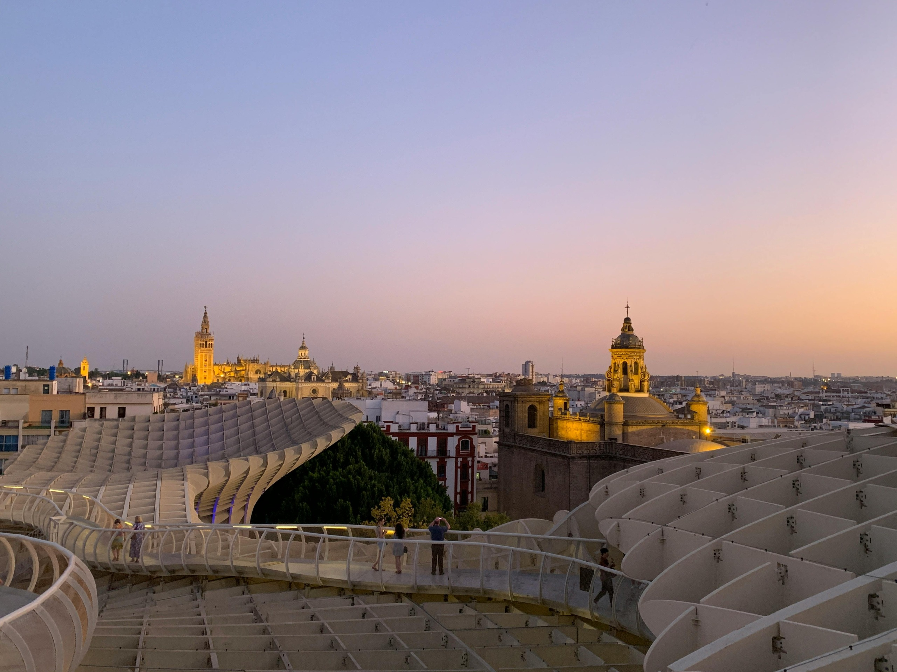
.
ETÀ:
13 – 18 anni
SISTEMAZIONE:
Residenza
DATE DI PARTENZA:
21 giugno – 5 luglio 2025
3 – 17 luglio 2025
17 – 31 luglio 2025
31 luglio – 14 agosto 2025
DURATA:
15 giorni/14 notti
.

Slide 5
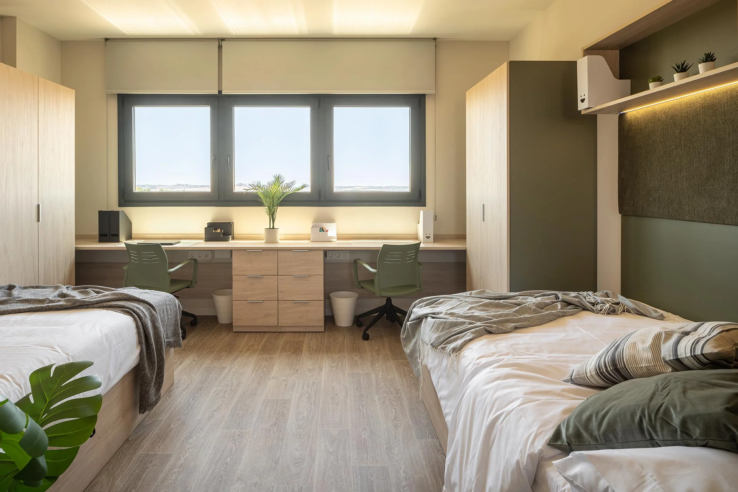
SISTEMAZIONE E TRATTAMENTO:
Camere singole e doppie con bagno privato presso una residenza che dista circa 35 minuti dalla scuola, con i mezzi pubblici.
Trattamento di pensione completa con colazione e cena in residenza, pranzo al sacco presso un’area di ristoro all’interno della scuola e packed lunches durante le gite di un’intera giornata incluse nel programma.

Slide 6

DIDATTICA:
SCUOLA: CARLOS V EDUCATION
15 ore di lezione a settimana
CORSO GENERAL: spagnolo
A corso completato verrà rilasciato l’attestato di frequenza.

Slide 7


GITE:
Le escursioni costituiscono uno strumento didattico formidabile: si esplorano nuove realtà, si visitano luoghi di interesse e s’impara moltissimo sulla storia, le tradizioni, usi e costumi locali.
2 gite di un’intera giornata a:
- Cadice
- Cordova
7 gita di mezza giornata in città
Le gite potrebbero subire lievi variazioni prima della partenza.
Il programma definitivo verrà consegnato ai Capigruppo all’arrivo in loco.

Slide 8

CADICE:
Càdice è una città della Spagna che si trova in Andalusia ed è capoluogo dell'omonima provincia.
E’ previsto un tour guidato della città per scoprirne le sue meraviglie.

Slide 9
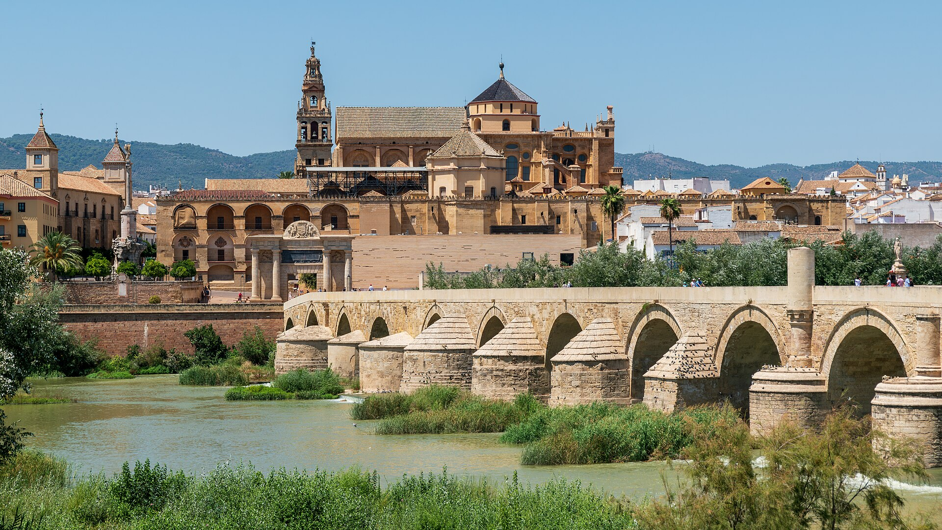
CORDOVA:
Cordova, è un comune spagnolo in Andalusia, sulla riva del Guadalquivir e ai piedi della Sierra Morena. Insieme agli activity leaders visiterete la città e i suoi monumenti, come la Mezquita (con ingresso e visita guidata).

Slide 10
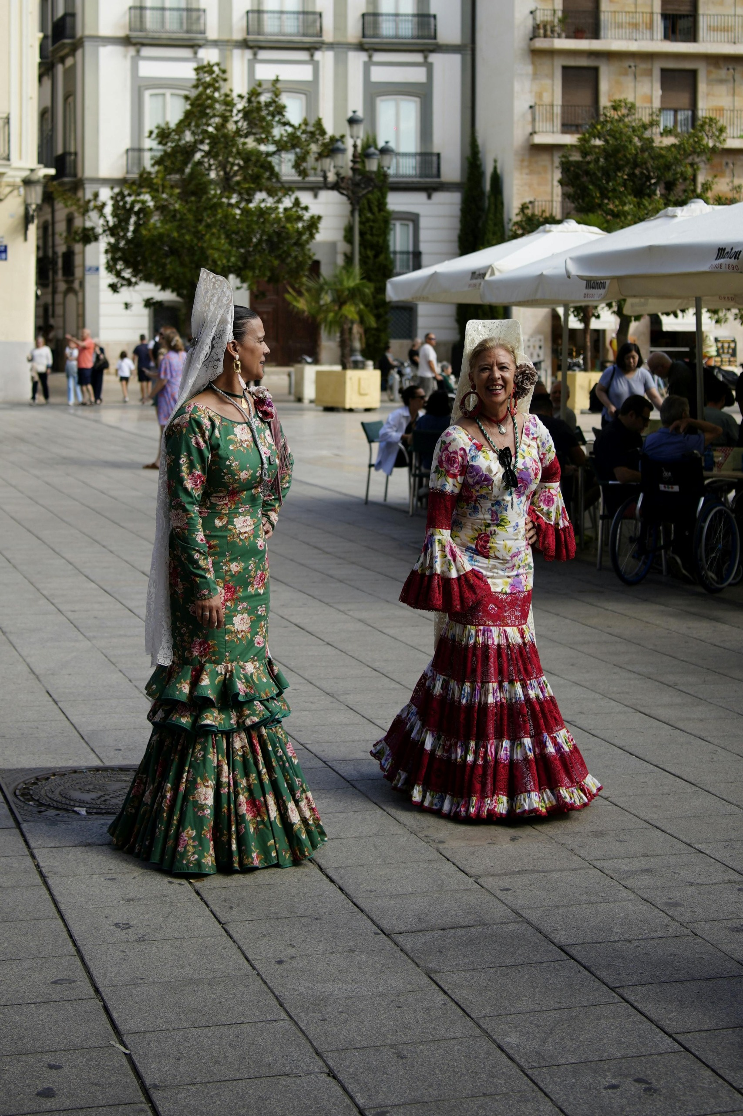

TEMPO LIBERO:
Il tempo libero diurno e serale sarà sempre organizzato con tante attività divertenti!

Slide 11
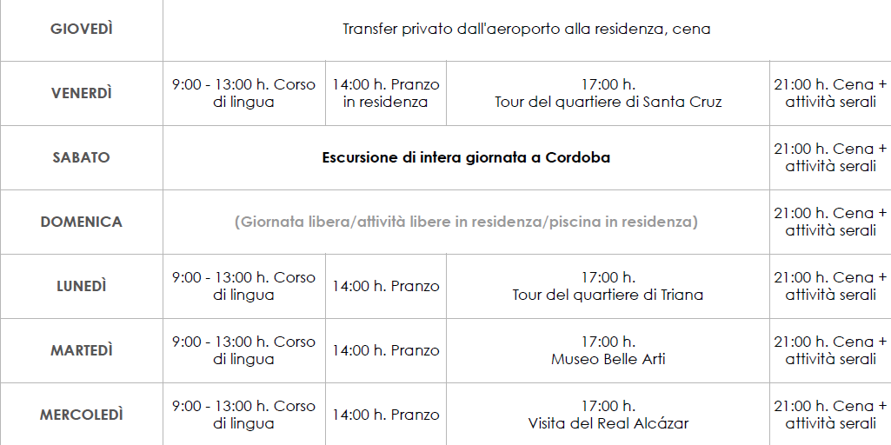
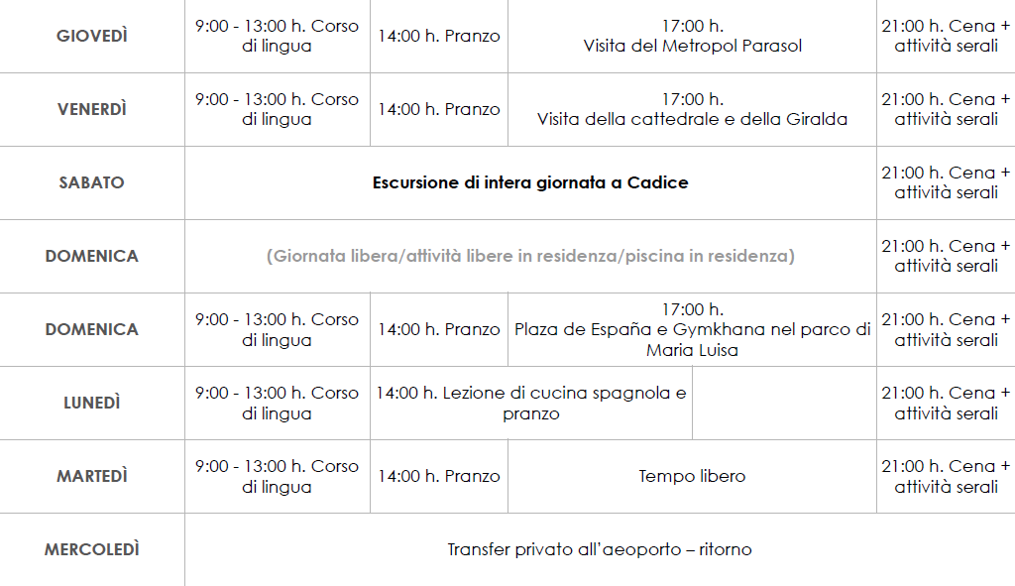
SAMPLE SUMMER PROGRAMME
The structure of your programme in the summer may be different

Slide 12

SIVIGLIA
QUOTE DA MILANO
PACCHETTO 14 NOTTI | € 2.700
SUPPLEMENTI OBBLIGATORI
TASSE AEROPORTUALI | € 70
SPESE APERTURA PRATICA | € 190
POLIZZA AMICA | € 70
SUPPLEMENTI FACOLTATIVI
ASSICURAZIONE INTEGRATIVA | € 120

Slide 13

COME ISCRIVERSI
ISCRIVITI SUBITO
- Compila con precisione e in tutte le sue parti la Domanda d’Iscrizione online, che troverai nel nostro sito www.lastrolabio.it, cliccando nella home page la sezione “PRENOTA”.
- Per finalizzare l’iscrizione di una Vacanza Studio, versa il relativo acconto, al quale dovrai sommare gli importi degli eventuali Supplementi Facoltativi richiesti in fase di prenotazione.

Slide 14
OFFERTE SPECIALI
Per prenotazioni entro il 15 dicembre 2024 risparmio complessivo di € 630 di cui:
€ 200 Garanzia NO RISK in omaggio
€ 150 Garanzia Prezzi Bloccati in omaggio
€ 60 Garanzia Prezzo Carburante Bloccato in omaggio
€ 70 Polizza Amica in omaggio
€ 100 Buono Agenzia, spendibile presso le Agenzie di Viaggi & Turismo del nostro Gruppo, valido per qualsiasi destinazione, in Italia e nel mondo (esclusa la sola biglietteria aerea, marittima e ferroviaria) con un minimo di spesa pari a € 1.000.
€ 50 Cambio corso/destinazione/data in omaggio, da comunicare entro il 30/4/2025 (valido solo per destinazioni estero)
Per prenotazioni entro il 28 febbraio 2025 risparmio complessivo di € 280 di cui:
€ 60 Garanzia Prezzo Carburante Bloccato in omaggio
€ 70 Polizza Amica in omaggio
€ 100 Buono Agenzia, spendibile presso le Agenzie di Viaggi & Turismo del nostro Gruppo, valido per qualsiasi destinazione, in Italia e nel mondo (esclusa la sola biglietteria aerea, marittima e ferroviaria) con un minimo di spesa pari a € 1.000.
€ 50 Cambio corso/destinazione/data in omaggio, da comunicare entro il 30/4/2025 (valido solo per destinazioni estero)

Slide 15



BUON VIAGGIO!

